Slide 1
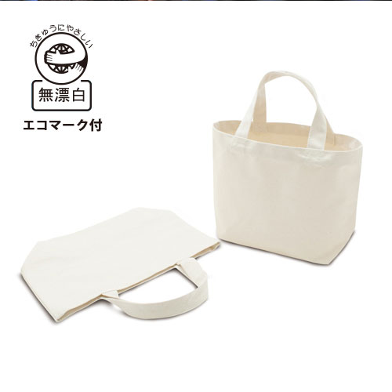
【提案書】
キャンバスミニトート
特徴
アパレルやコスメをはじめ、女性向け販促・ノベルティとして人気のキャンバスミニトート。しっかりと厚い生地で、底の部分が広がるので、ちょっとしたお出かけ時のお財布・小物入れに最適です。
商品写真
納期
納期スペース
仕様
素 材:無漂白コットン100%(エコマーク付)
サイズ：約縦20×横30×底マチ10cm
容 量 : 約3.5L
重 量 : 約80g
備 考 : 約12オンス
お見積
お見積りスペース

